Slide 1
Оценка произведения
8 урок

Slide 2
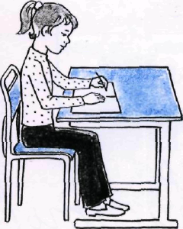
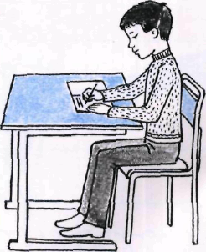
ВОТ ТАК ПРАВИЛЬНО!

Slide 3
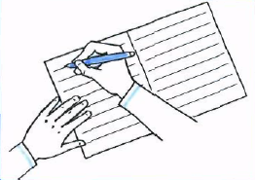
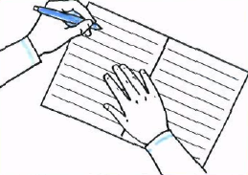
ВОТ ТАК ПРАВИЛЬНО!

Slide 4
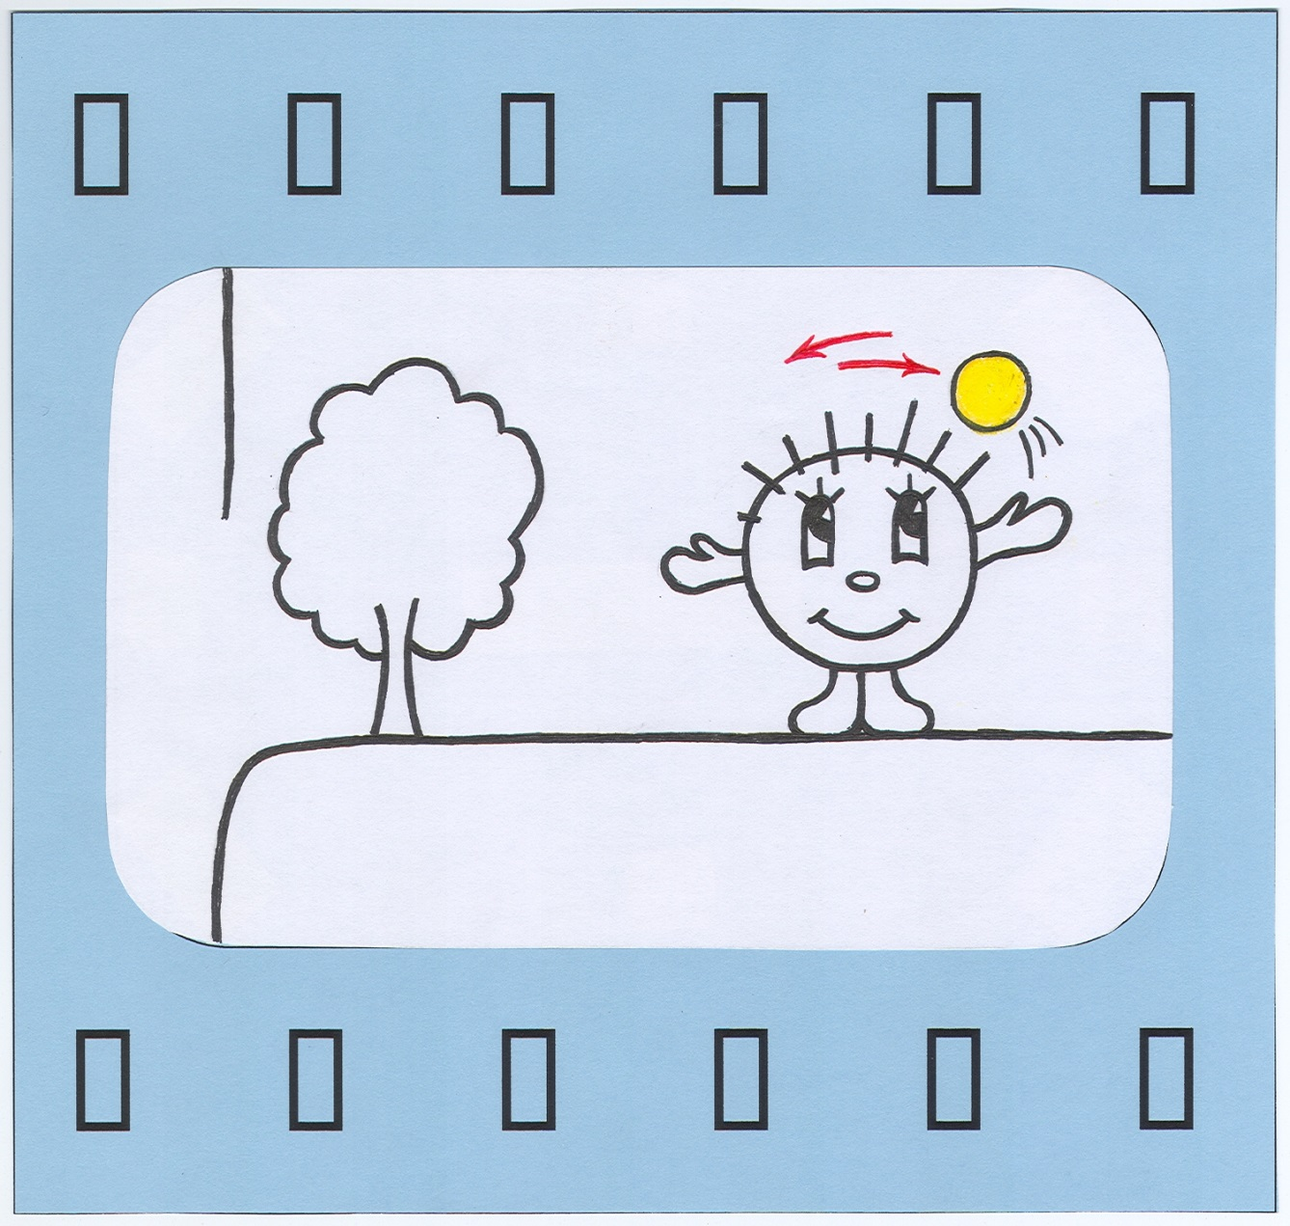

Slide 5
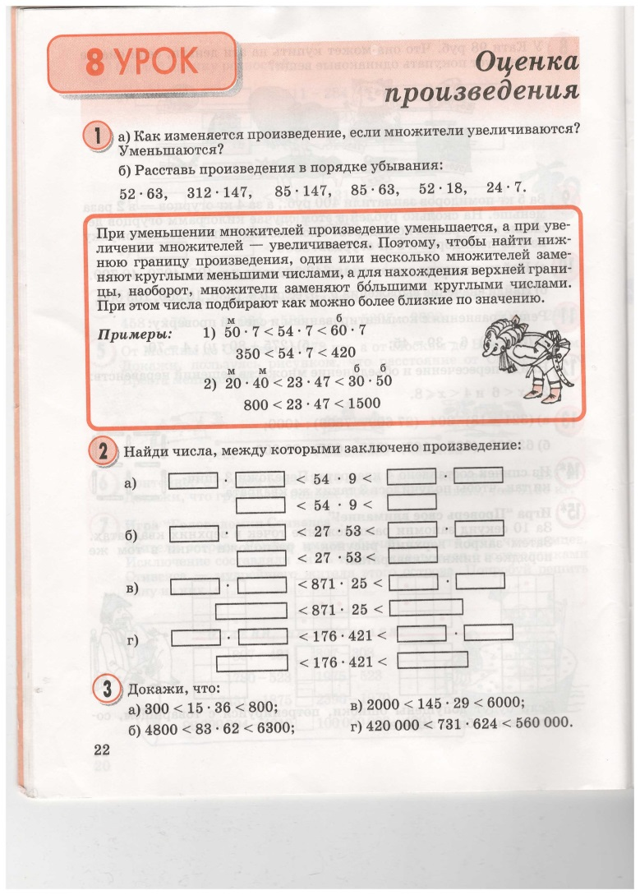
Работа по учебнику стр.22
24 ∙ 7
52 ∙ 18
52 ∙ 63
85 ∙ 63
85 ∙ 147
312 ∙ 147
a↑ ∙ b
a ∙ b↑ = c↑
a↑ ∙ b↑
a↓ ∙ b
a ∙ b↓ = c↓
a↓ ∙ b↓

Slide 6
312 ∙ 200
312 ∙ 147
a↑ ∙ b
a ∙ b↑ = c↑
a↑ ∙ b↑
85 ∙ 147
85 ∙ 100
100 ∙ 63
52 ∙ 63
a↓ ∙ b
a ∙ b↓ = c↓
a↓ ∙ b↓
52 ∙ 18
20 ∙ 18
20 ∙ 18
20 ∙ 7

Slide 7
Читаем текст
V – новое
+ - знаю
? – не понял, есть вопрос.

Slide 8
Работа по учебнику стр.22

Slide 9
Заменить один или несколько множителей меньшими круглыми числами (нижняя граница)
Заменить один или несколько множителей большими круглыми числами (верхняя граница)
Найти значения полученных выражений и записать двойное неравенство

Slide 10
м м б б
∙ < a ∙ b < ∙
м б
∙ b < a ∙ b < ∙ b

Slide 11
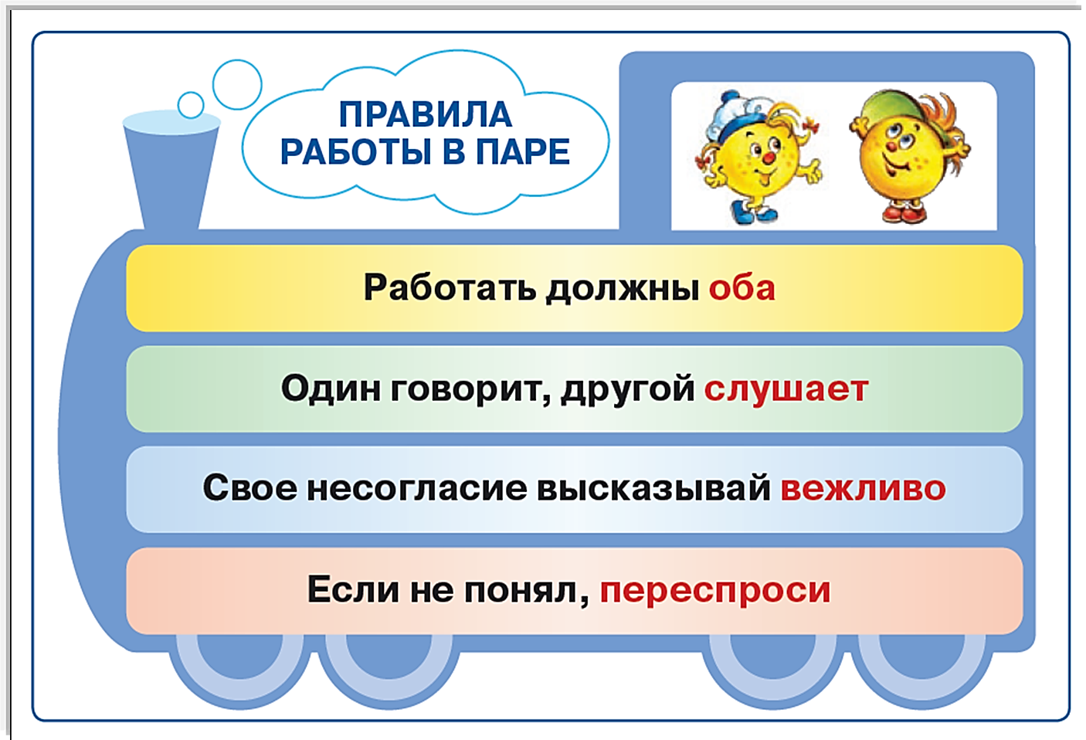

Slide 12
Работа по учебнику стр.22
Работа в парах

Slide 13
Работа по учебнику стр.22
Самостоятельно
в) 800 ∙ 20 < 871 ∙ 25 < 900 ∙ 30
16 000 < 871 ∙ 25 < 27 000
г) 100 ∙ 400 < 176 ∙ 421 < 200 ∙ 500
40 000 < 176 ∙ 421 < 100 000

Slide 14
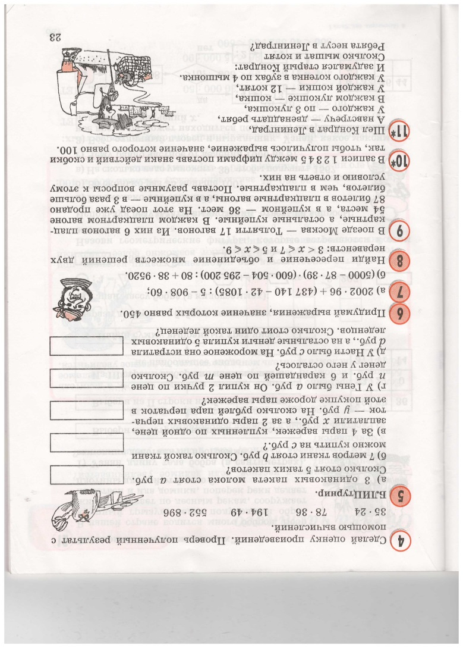
Работа по учебнику стр.23

Slide 15
Работа по учебнику стр.23

Slide 16
ЗНАЮ
Я
ЗАПОМНИЛ
СМОГ

Slide 17
Домашнее задание стр.23

